Slide 1
API & DB Automated testing
Framework: Selenium
PL: Java
Nicolas-Radu Isvoranu

Slide 2
Cuprins:
Avantaje / Dezavantaje Selenium
Scenarios & Test Cases
Detalii & Explicatii Ale TC-urilor

Slide 3
Ce Este Selenium?
Selenium este un framework open-source folosit pentru automatizarea testarii aplicatiilor web, deoarece ne permite sa automatizam simularea interactiunilor unui user oarecare cu API-uri.
Avantaje:
Gratuit ; Open-Source ; Permite cross-browser testing ;
Permite utilizarea a mai multor limbaje de programare ;
Permite utilizarea tool-urilor precum TestNG, JUnit, Cucumber, etc.
Dezavantaje:
Este limitat la testarea de APIs, nefiind utilizabil la testarea aplicatiilor mobile sau de desktop ;
In situatii mai complexe, necesita deobicei si integrarea altor framework-uri.

Slide 4

Website: https://www.youtube.com/ TC1: Make sure the YT home page loads in TC2: Check the search bar’s availability TC3: Search for a video and check that it is listed in the results TC4: Open the video and assert its web address Website: https://jsonplaceholder.typicode.com/users TC1: Assert the POST status code (201) TC2-5: Cross-check received data with the expected values
Scenarios & Test Cases

Slide 5
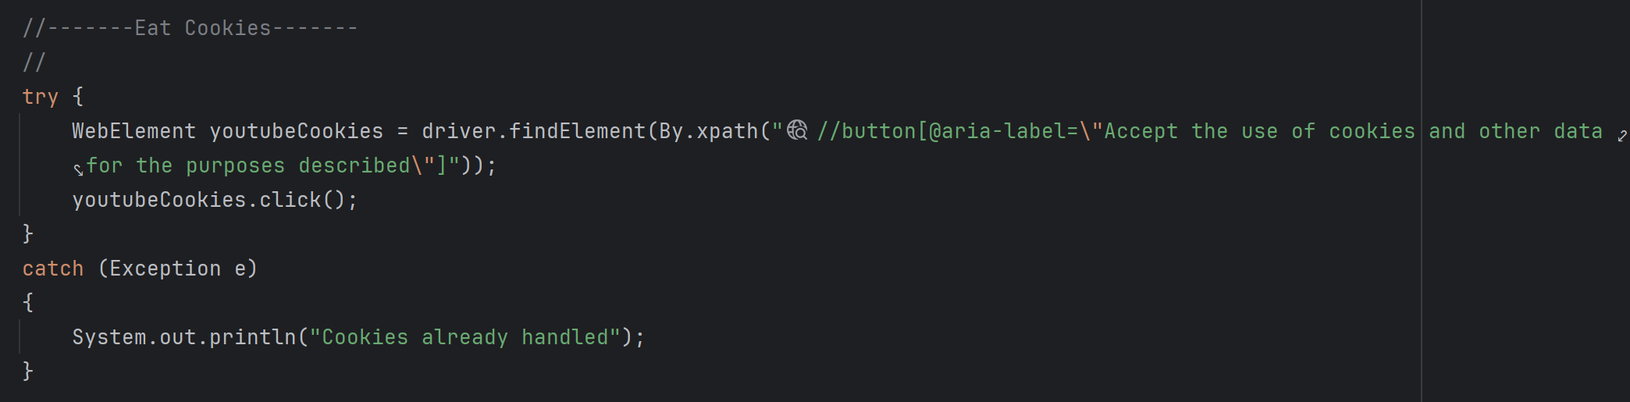
Cookies:
In cazul in care website-urile testate risca sa deschida interfata de accept/decline cookies, putem sa folosim o structura de try/catch pentru a trece mai departe indifferent de situatie.
Astfel, intram in cazul 1 (try) si incercam sa apasam pe butonul de accept al interfetei.
In cazul in care aceasta nu apare, trecem la cazul 2 (catch), ce declanseaza o inofensiva exceptie “Exception e” definita printr-o afisare in consola a mesajului “Cookies already handled”, trecand apoi mai departe cu testul.

Slide 6
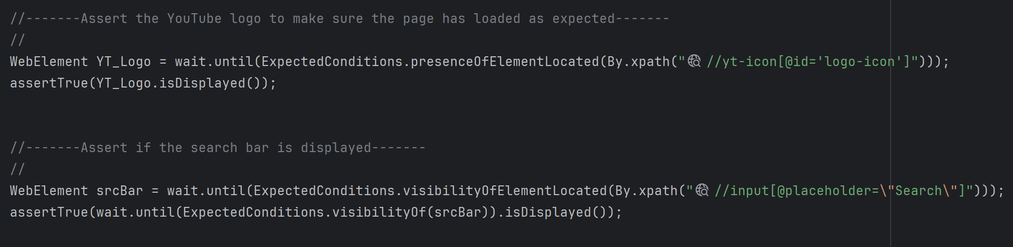
API – TC1&2:
Dupa deschiderea paginii, verificam ca logo-ul YouTube este afisat prin utilizarea functiei “.isDisplayed()”, pentru a ne asigura ca link-ul functioneaza si duce intradevar catre YouTube. Astfel, combinam “assertTrue”, care verifica conditia impusa sa fie adevarata (cu eroare in cazul in care se dovedeste a fi falsa) , impreuna cu “.isDisplayed()” pentru a trece mai departe.
Verificam si prezenta barii de cautare/search, tot prin utilizarea functiei “.isDisplayed()”, si asertarea raspunsului cu “assertTrue”.

Slide 7
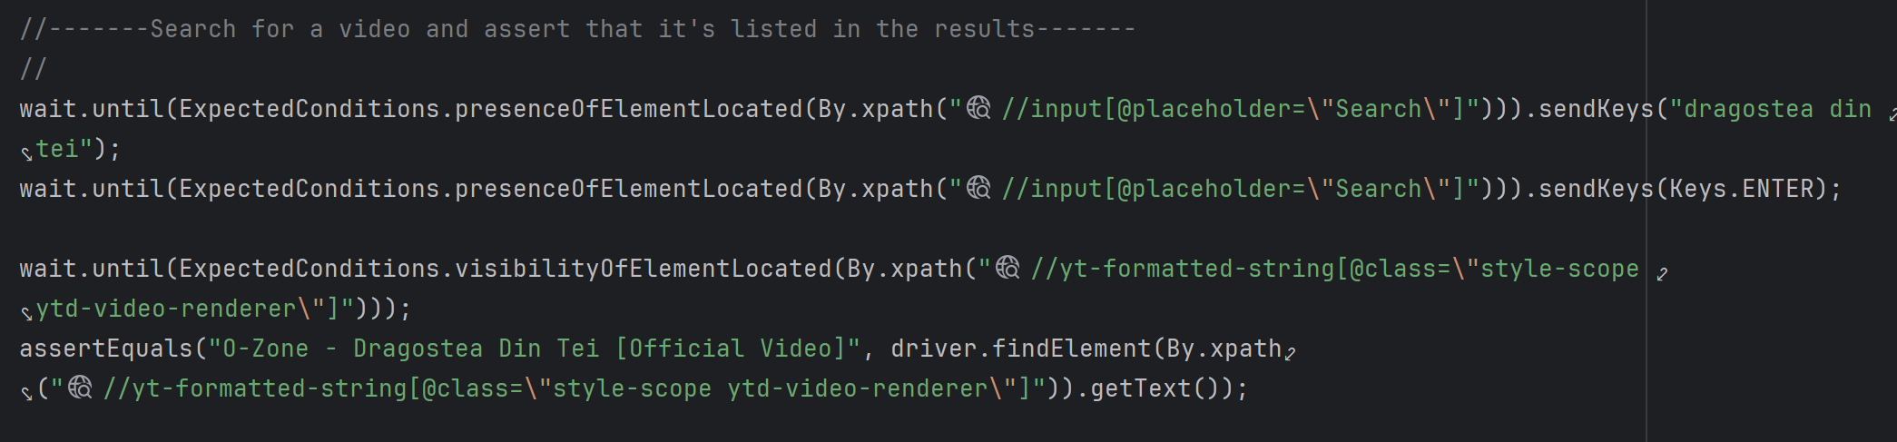
API - TC3:
Facem un search pentru melodia “Dragostea din Tei” prin introducerea textului in casuta de cautare folosita anterior, si trimiterea tastei “ENTER” prin intermediul “.sendKeys(Keys.ENTER)”.
Odata incarcata pagina, asertam titlul melodiei cu titlurile gasite pe pagina, in ideea de a verifica prezenta clipului celor de la O-zone in lista rezultatelor.

Slide 8

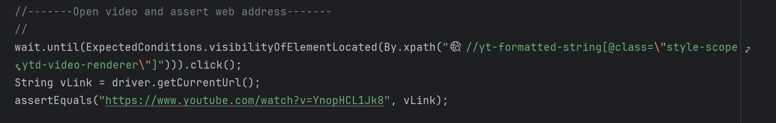
API – TC4:
In final, deschidem videoclipul si verificam daca adresa web a acestuia se potriveste cu link-ul pe care stim ca ar trebui sa il aibe. Facem acest lucru prin utilizarea functiei “.getCurrentUrl()”, si asertia rezultatului cu link-ul predeterminat prin “assertEquals”.

Slide 9
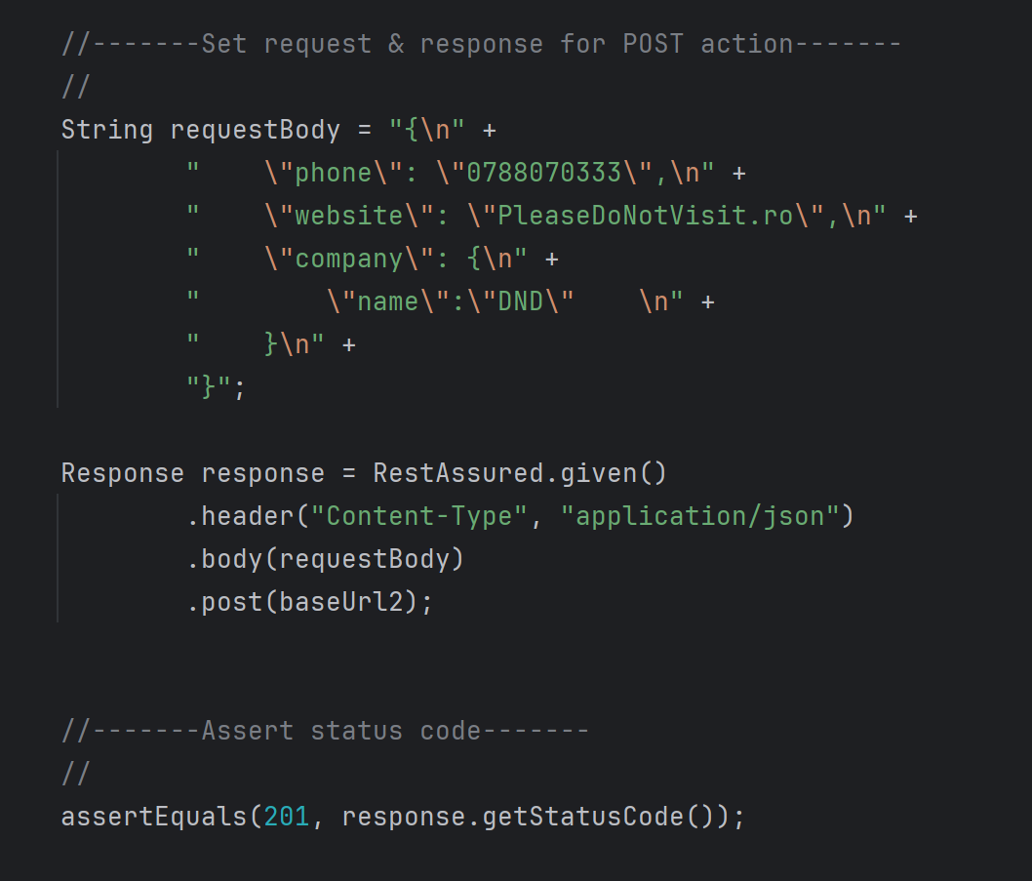
DB – TC1:
Pentru testele de DataBase, o sa utilizam link-ul: https://jsonplaceholder.typicode.com/users
Astfel, initializam variabilele “requestBody” si “response” cu parametrii doriti.
In cazul de fata avem: <phone; website; company name> precum si <header; body; post>. Dupa utilizarea functiei de “POST” (subordonat la “response”), verificam ca status code-ul afisat sa fie exact “201”, indice al unui request “POST” de success.

Slide 10
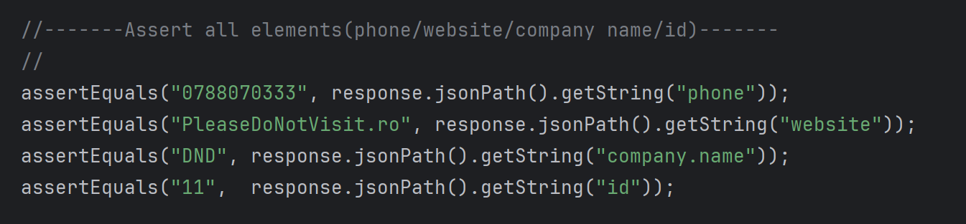
DB – TC2/3/4/5:
Restul test case-urilor (2-5) constau in asertarea fiecarei valori primite cu valoarea impusa manual in request-ul de “POST” executat.
Astfel, utilizam “assertEquals” pentru a compara, pe rand, valorile primite.

Slide 11
THANK YOU
Made & owned by: Nicolas-Radu Isvoranu​
Email: nicolas.isvoranu@gmail.com
IT School – Proiect Final (Curs Testare Automata)

